Slide 1
Chirurgia
– dziedzina medycyny zajmująca się leczeniem operacyjnym.

Slide 2
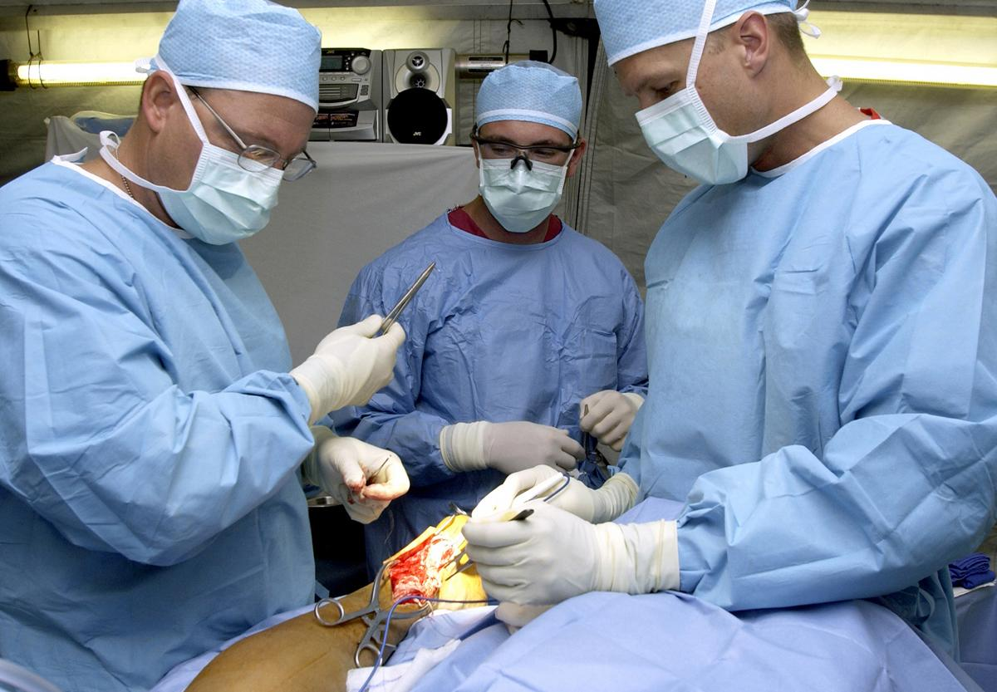

Slide 3
Chirurgia jest nauką nadrzędną i zawiera wiele podspecjalności. Dotyczy:
ogólnych zasad gojenia ran,
zakażeń,

Slide 4
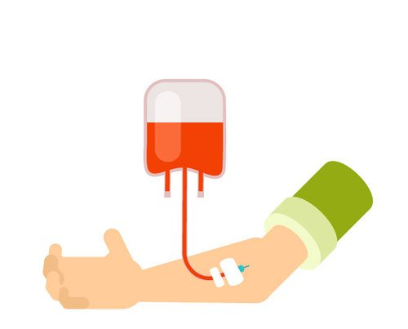
Chirurgia jest nauką nadrzędną i zawiera wiele podspecjalności. Dotyczy:
przetaczania krwi,

Slide 5
Chirurgia jest nauką nadrzędną i zawiera wiele podspecjalności. Dotyczy:
żywienia,
regulacji gospodarki elektrolitowej organizmu,

Slide 6
Chirurgia jest nauką nadrzędną i zawiera wiele podspecjalności. Dotyczy:
postępowania przed i pooperacyjnego,
zasad doraźnej pomocy w stanach zagrożenia życia,
ogólnych zasad techniki operacyjnej.

Slide 7
lekarz chirurg

